Slide 1
DigiSUS Gestor – Módulo Planejamento
FUNCIONALIDADE:
E RELATÓRIO ANUAL DE GESTÃO (RAG)
Seção de Apoio Institucional e Articulação Federativa – SEINSF/NEMS/MS
Núcleo Estadual do Ministério da Saúde no Mato Grosso do Sul - NEMS/MS
Maio de 2019

Slide 2
BASE NORMATIVA PARA RDQA E RAG
Lei nº 8.080 (19/09/1990)
• Art. 33. Os recursos financeiros do Sistema Único de Saúde (SUS) serão depositados em conta especial, em cada esfera de sua atuação, e movimentados sob fiscalização dos respectivos Conselhos de Saúde.
• § 4º O Ministério da Saúde acompanhará, através de seu sistema de auditoria, a conformidade à programação aprovada da aplicação dos recursos repassados a Estados e Municípios. Constatada a malversação, desvio ou não aplicação dos recursos, caberá ao Ministério da Saúde aplicar as medidas previstas em lei.

Slide 3
BASE NORMATIVA PARA RDQA E RAG
Lei nº 8.142 (28/12/1990)
• Art. 3° Os recursos referidos no inciso IV do art. 2° desta lei serão repassados de forma regular e automática para os Municípios, Estados e Distrito Federal, de acordo com os critérios previstos no art. 35 da Lei n° 8.080, de 19 de setembro de 1990.
• Art. 4° Para receberem os recursos, de que trata o art. 3° desta lei, os Municípios, os Estados e o Distrito Federal deverão contar com:
• IV - relatórios de gestão que permitam o controle de que trata o § 4° do art. 33 da Lei n° 8.080, de 19 de setembro de 1990;

Slide 4
BASE NORMATIVA PARA RDQA E RAG
Lei Complementar nº 141 (12/01/2012)
• Art. 36. O gestor do SUS em cada ente da Federação elaborará relatório detalhado referente ao quadrimestre anterior [...]
• § 1º A União, os Estados, o Distrito Federal e os Municípios deverão comprovar a observância do disposto neste artigo mediante o envio de Relatório de Gestão ao respectivo Conselho de Saúde, até o dia 30 de março do ano seguinte ao da execução financeira, cabendo ao Conselho emitir parecer conclusivo sobre o cumprimento ou não das normas [...]

Slide 5
BASE NORMATIVA PARA RDQA E RAG
Portaria de Consolidação nº1 (28/09/2017)
• Art. 99 - O Relatório de Gestão é o instrumento de gestão com elaboração anual que permite ao gestor apresentar os resultados alcançados com a execução da PAS e orienta eventuais redirecionamentos que se fizerem necessários no Plano de Saúde.
§ 1º O Relatório de Gestão contemplará os seguintes itens:
I - as diretrizes, objetivos e indicadores do Plano de Saúde;
II - as metas da PAS previstas e executadas;
III - a análise da execução orçamentária; e
IV - as recomendações necessárias, incluindo eventuais redirecionamentos do Plano de Saúde.

Slide 6
BASE NORMATIVA PARA RDQA E RAG
Lei Complementar 141 (12/01/2012)
• Determinação legal para que os entes contem com Fundo de Saúde, Conselho de Saúde e Plano de Saúde para repasse de recursos (Art. 22 da Lei complementar 141/12). Lei 8.142 (28/09/1990)
• Determinação legal para que os encaminhem Relatório de Gestão ao Conselho de Saúde para repasse de recursos (Art. 4° , inciso IV da Lei 8.142/90)

Slide 7
BASE NORMATIVA PARA RDQA E RAG
Resolução do Conselho Nacional de Saúde nº 459 (10/10/2012)
• Art.1º Aprovar o Modelo Padronizado de Relatório Quadrimestral de Prestação de Contas para os Estados e Municípios, conforme dispõe o parágrafo 4º do artigo 36 da Lei Complementar nº 141/2012, na forma do Anexo I desta resolução.

Slide 8
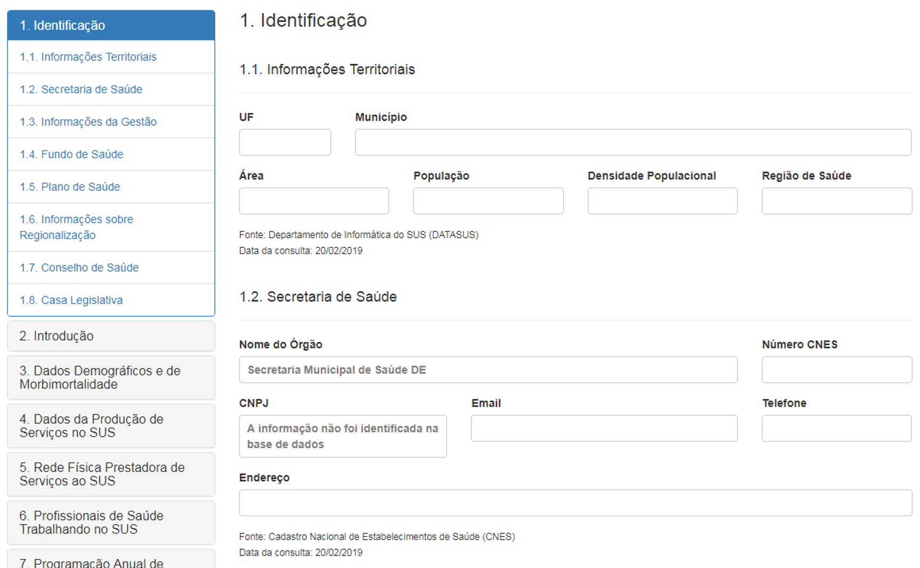

Slide 9
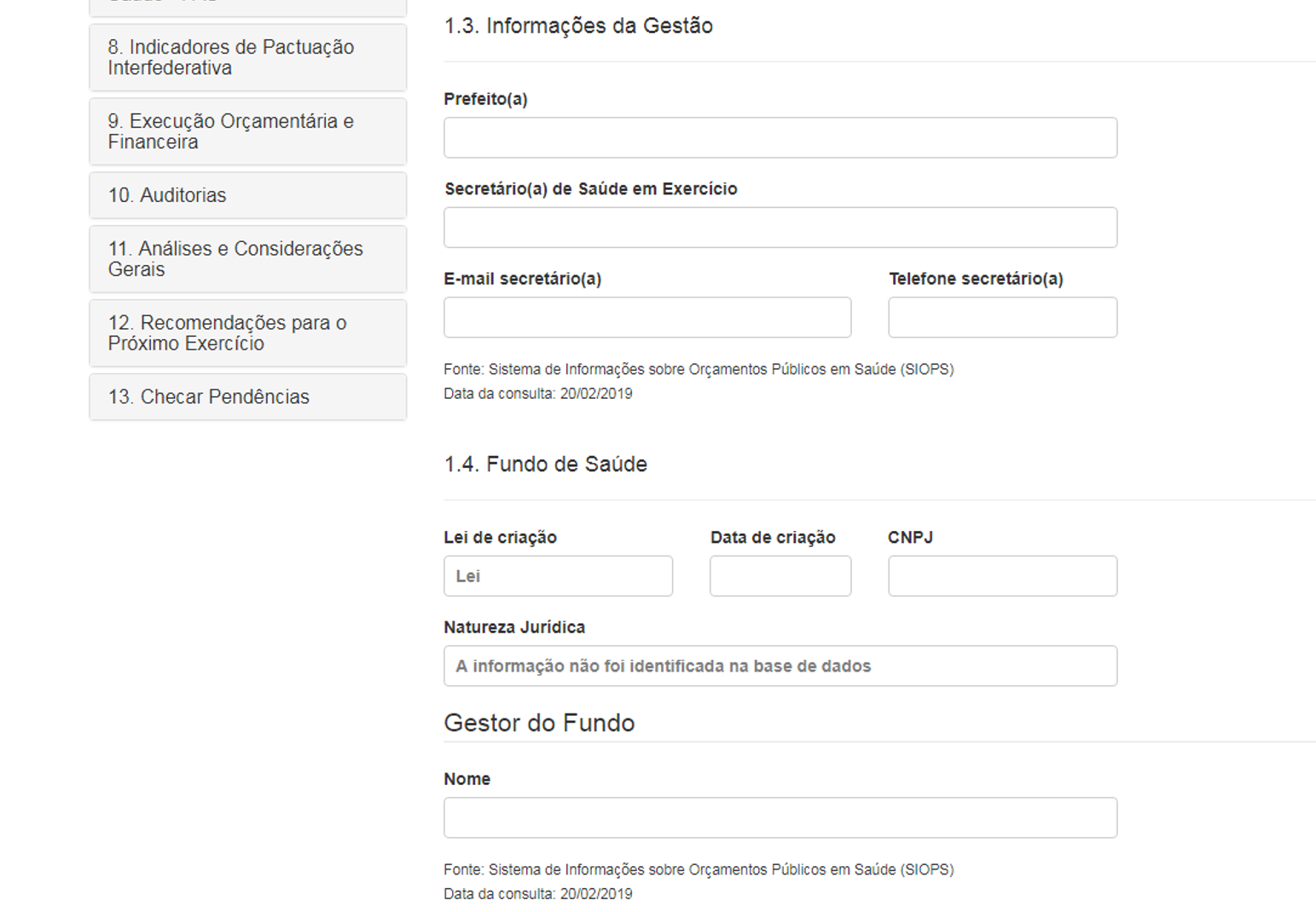

Slide 10
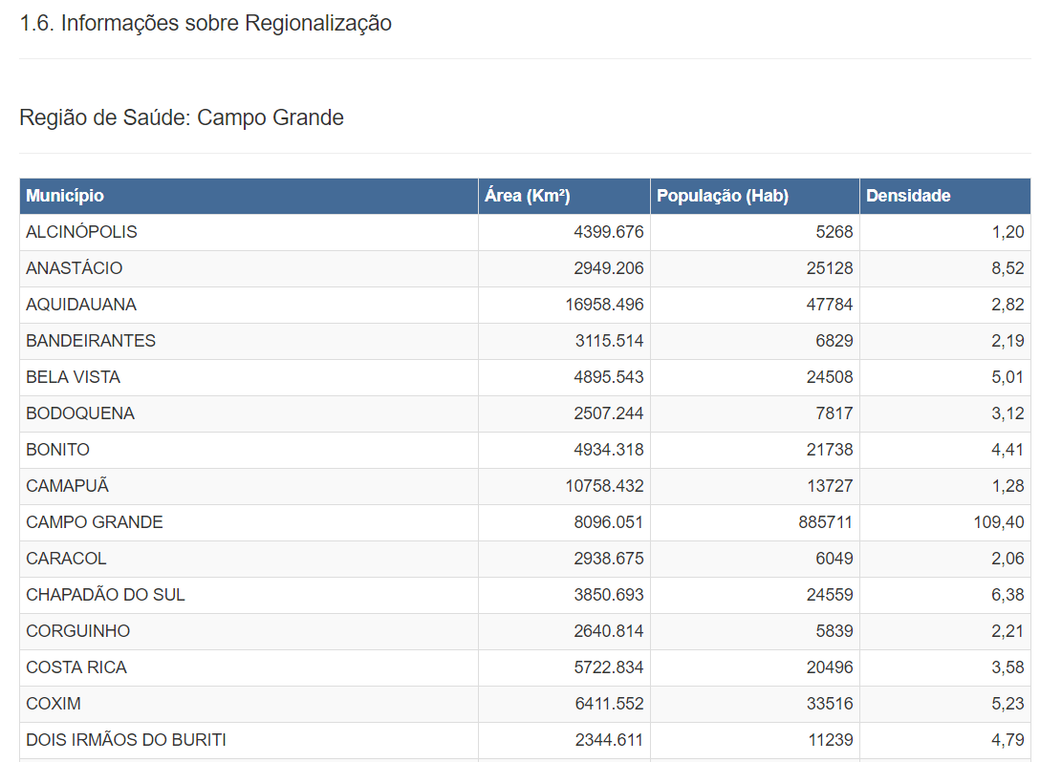
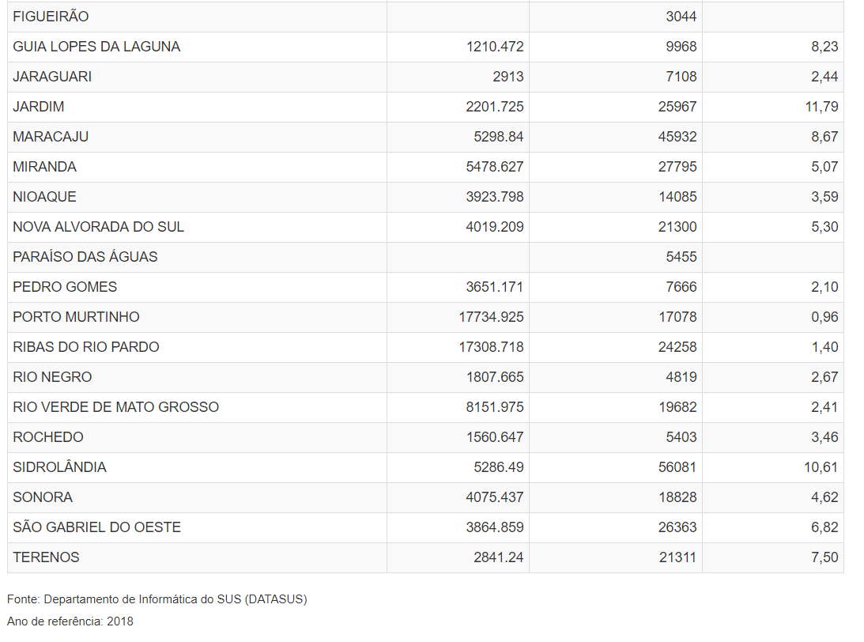

Slide 11
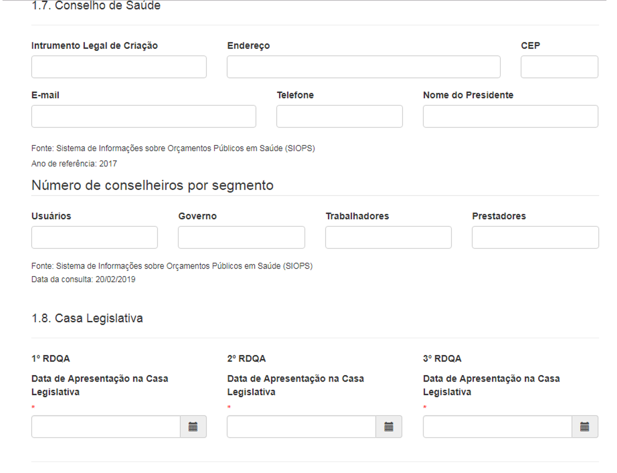

Slide 12
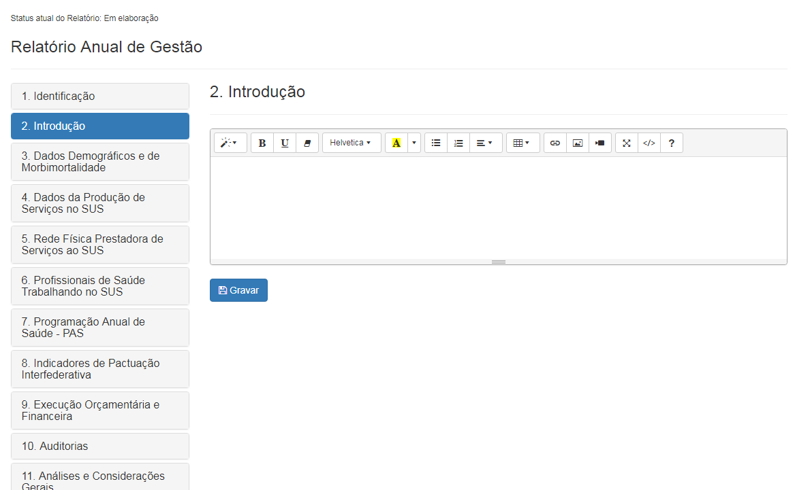

Slide 13
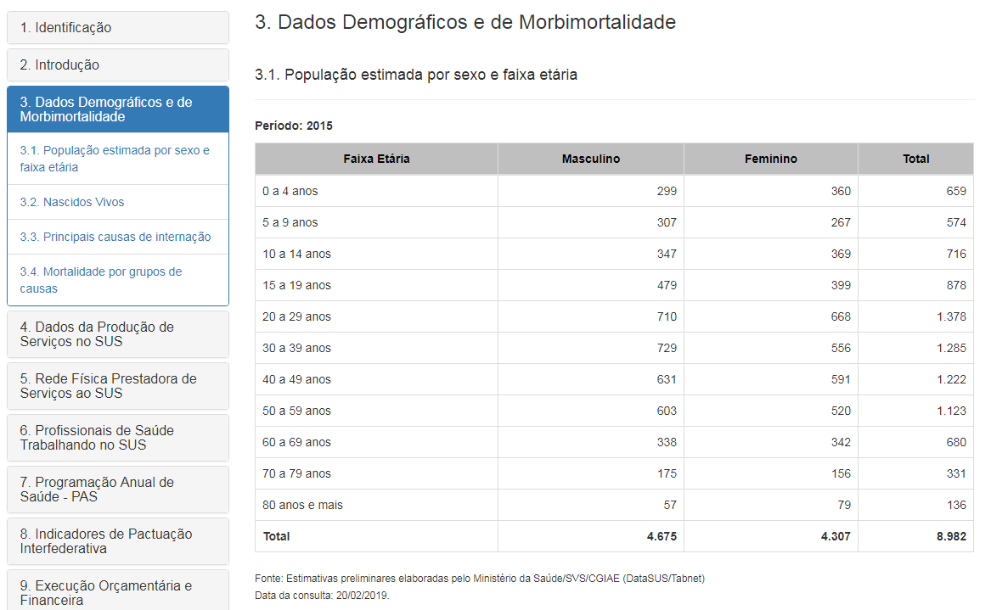

Slide 14
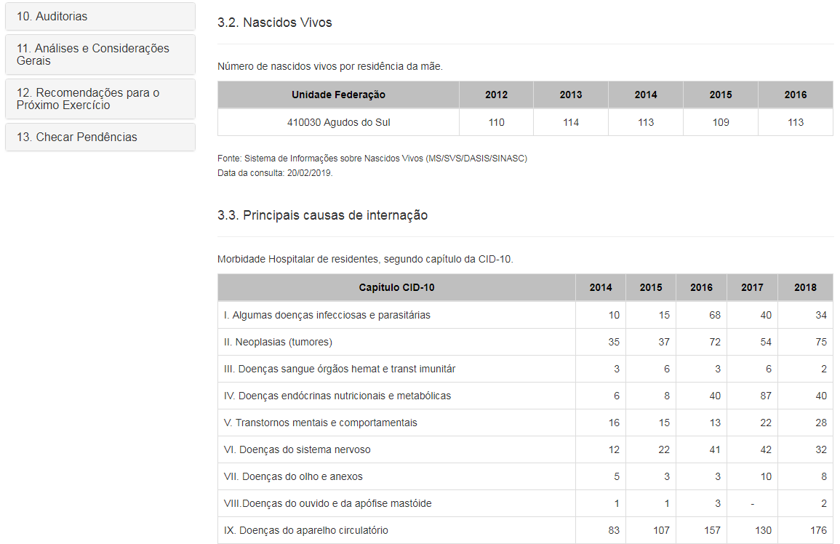

Slide 15
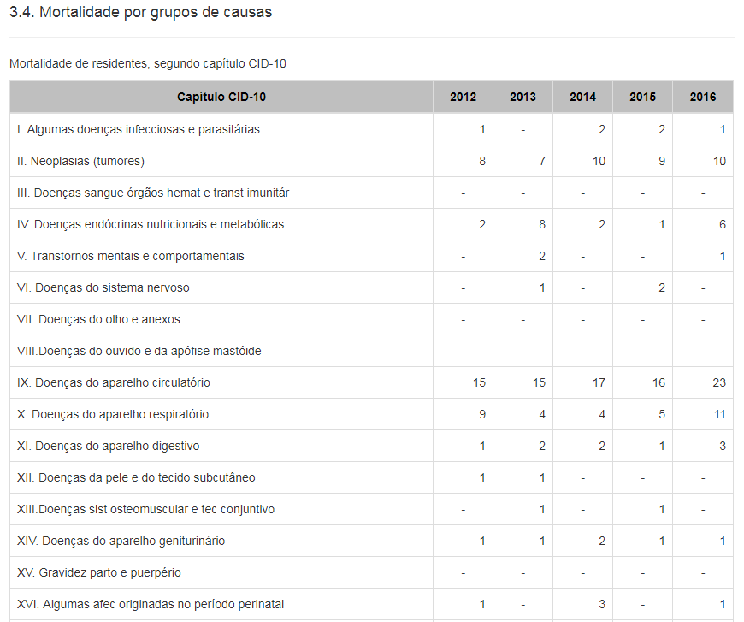

Slide 16
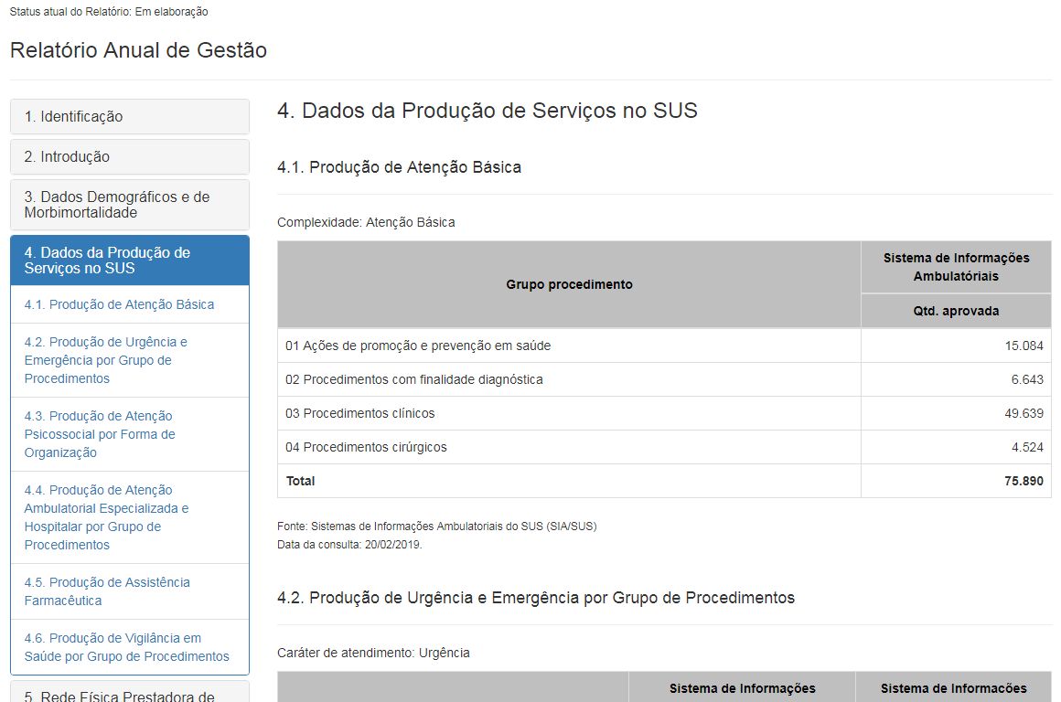

Slide 17
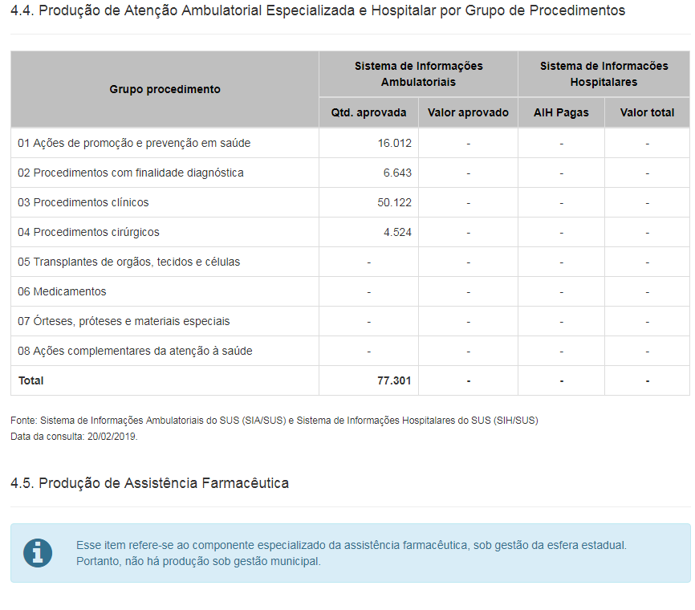

Slide 18
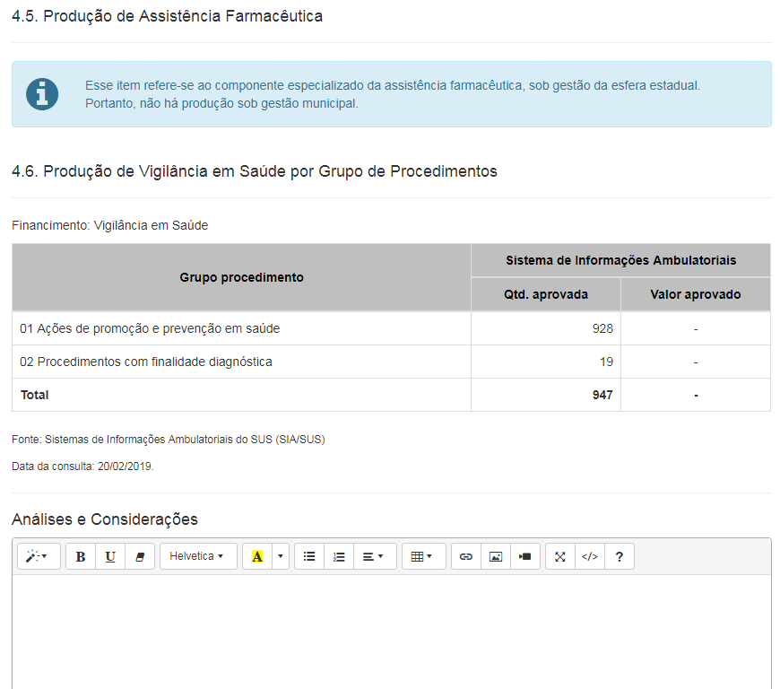

Slide 20
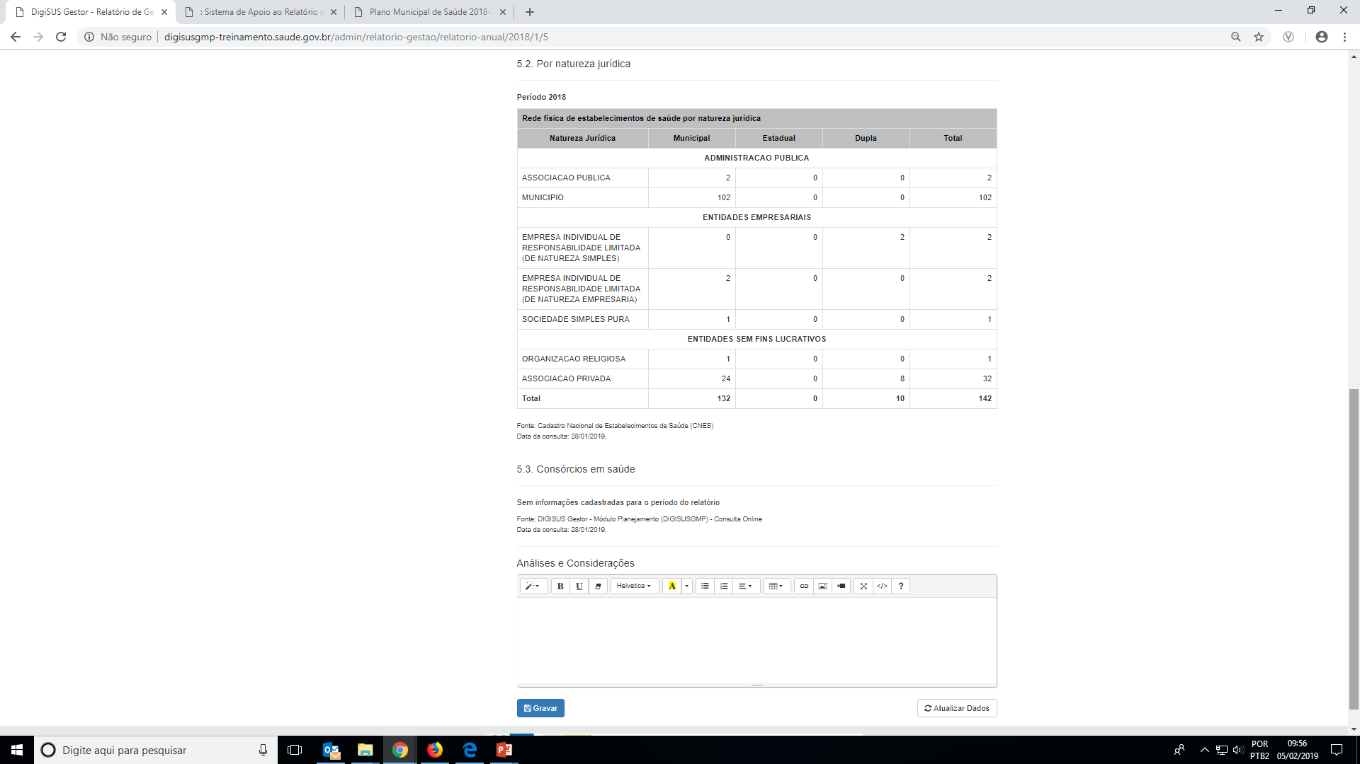

Slide 21
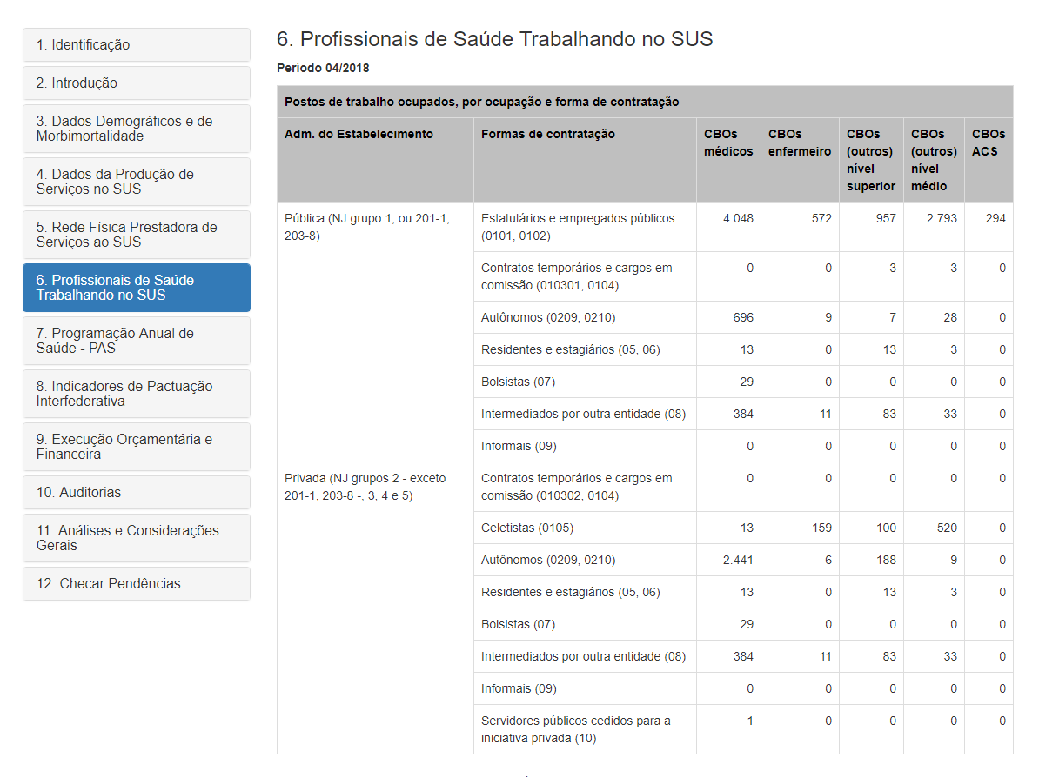

Slide 22
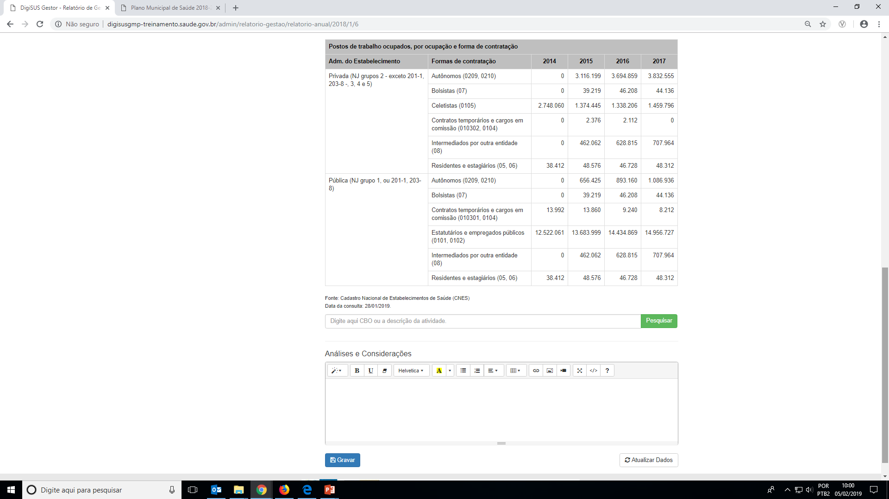

Slide 23
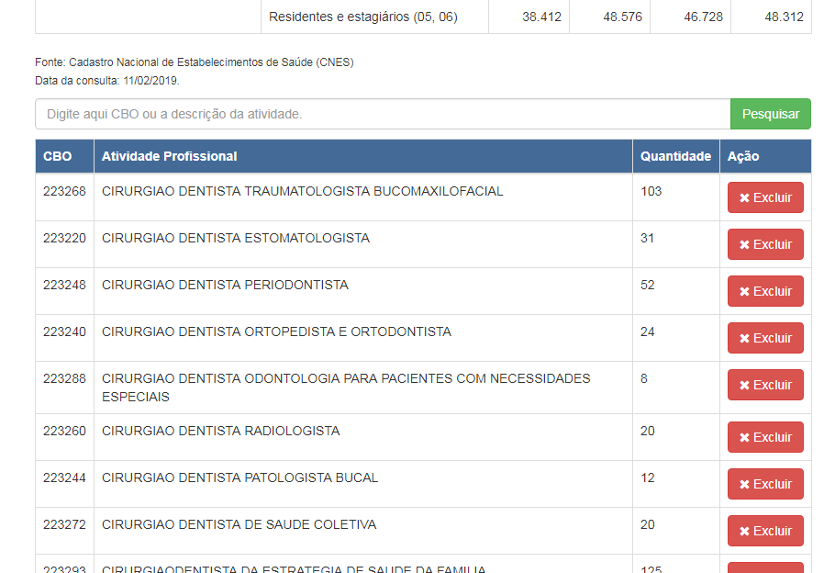

Slide 24
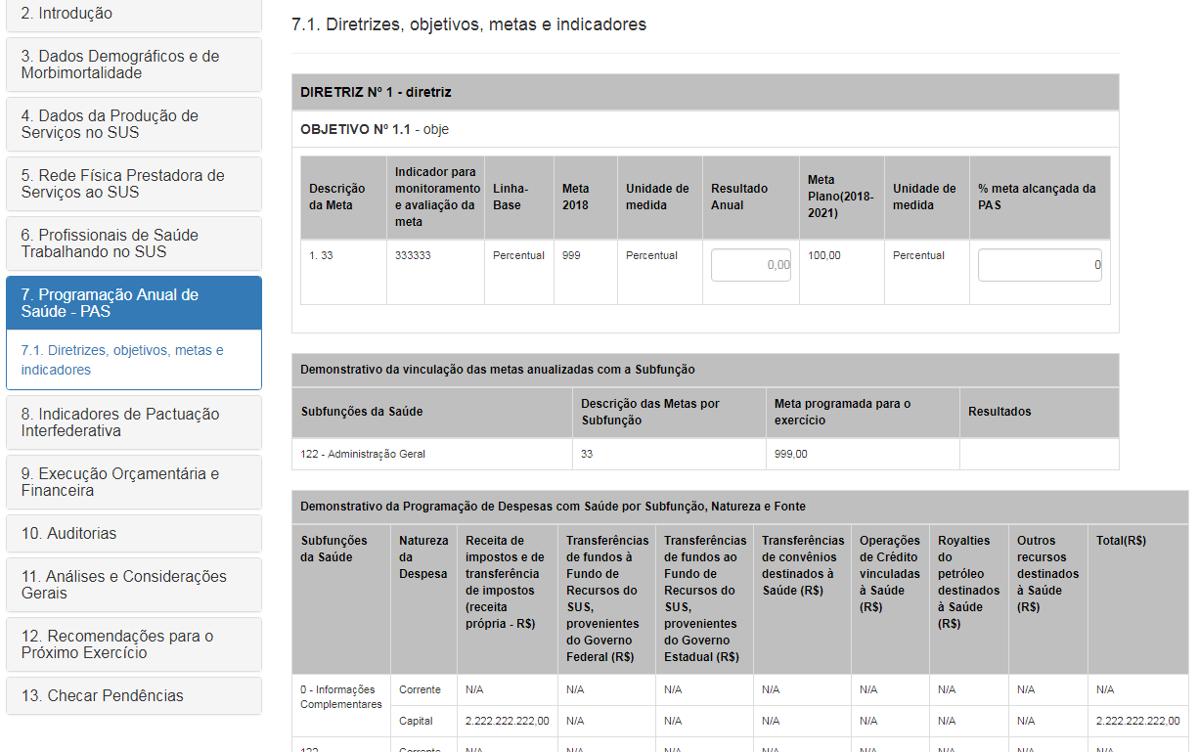

Slide 25
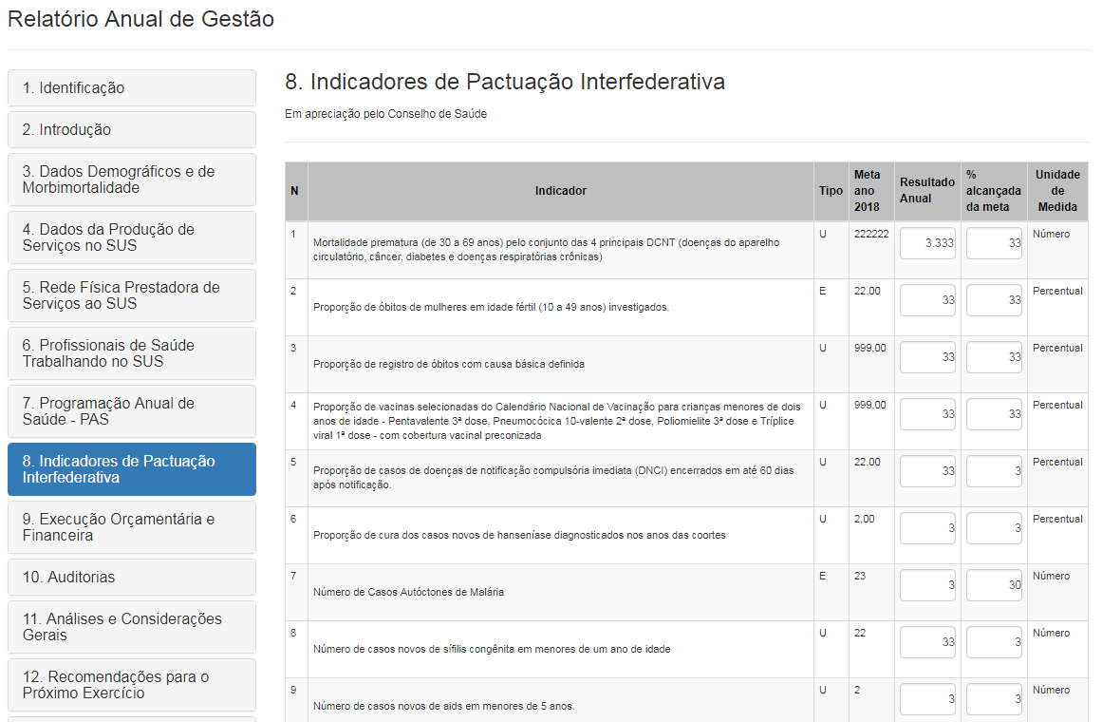

Slide 26
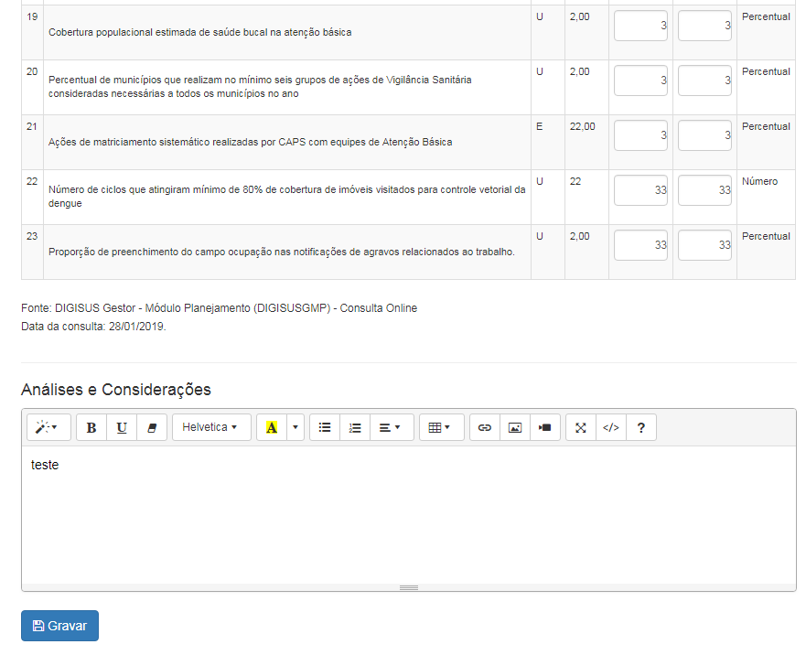

Slide 27
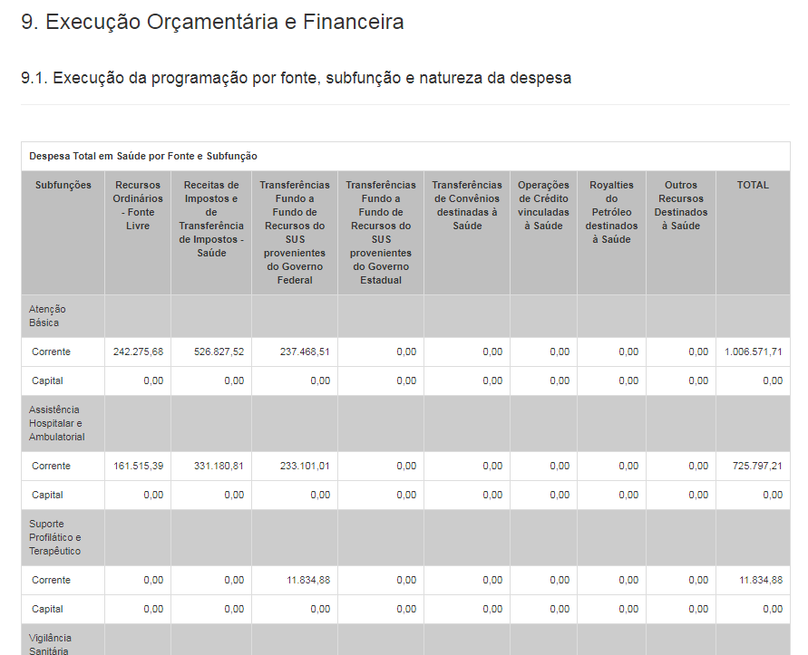

Slide 28
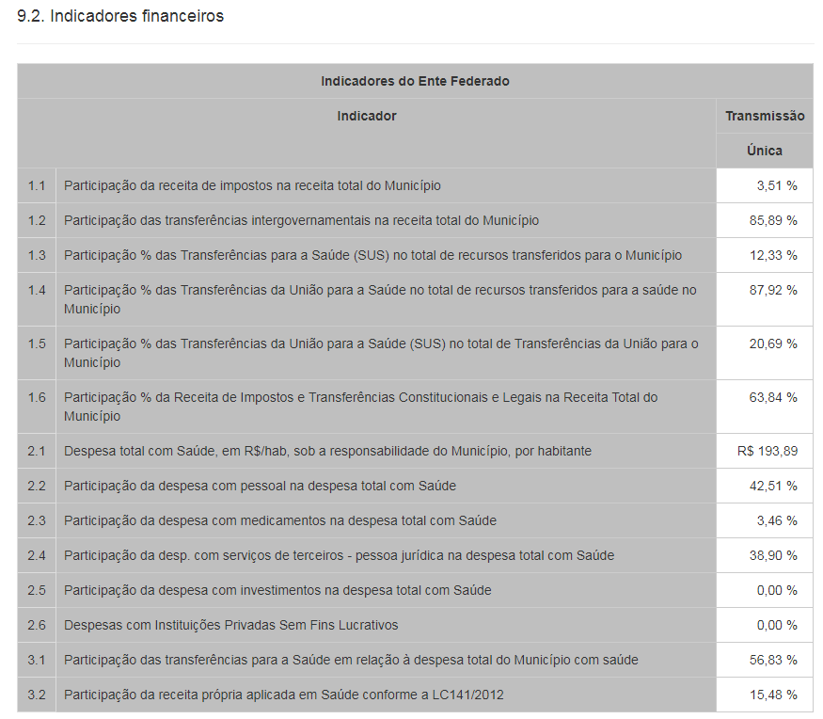

Slide 29
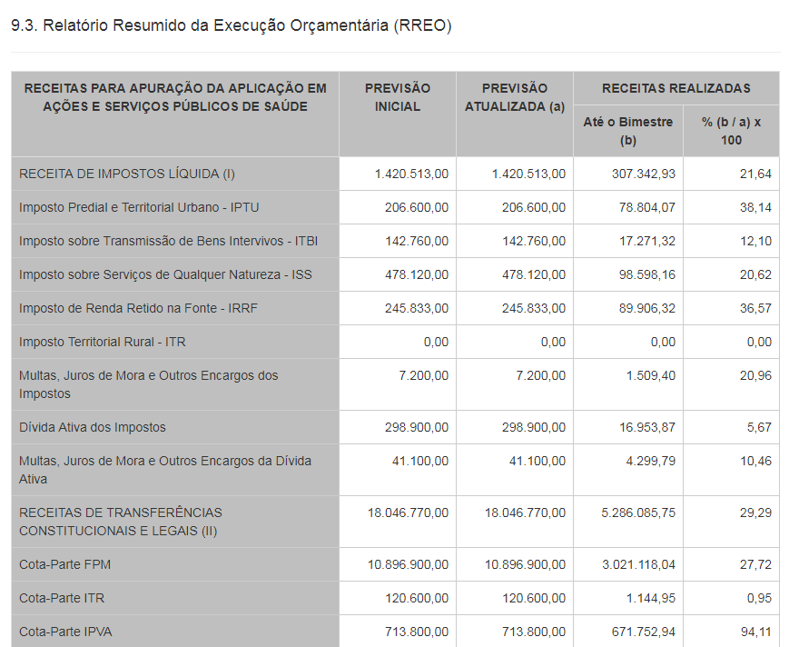

Slide 30
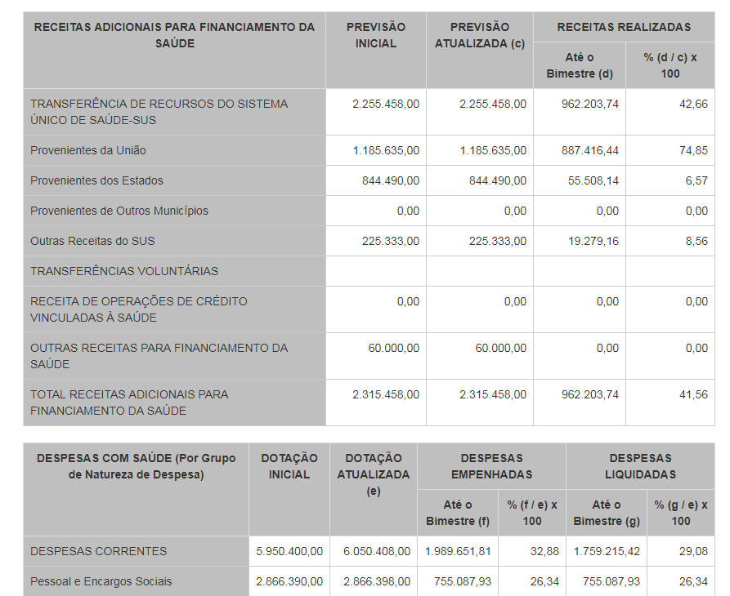

Slide 31
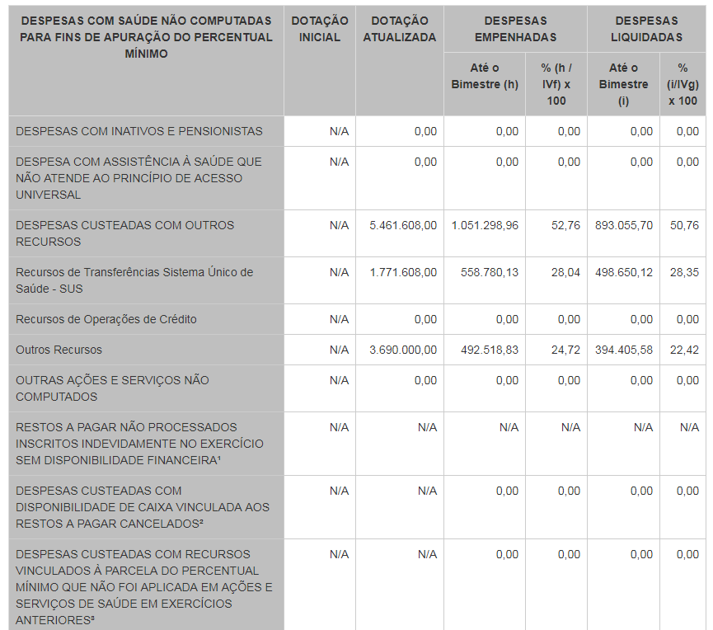

Slide 32
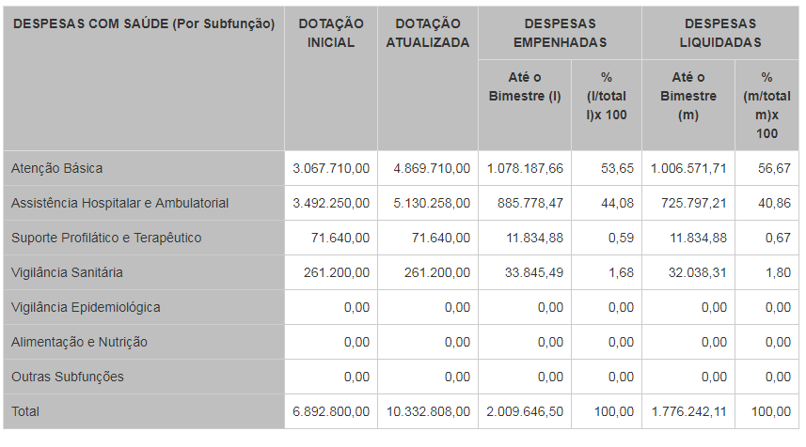

Slide 33
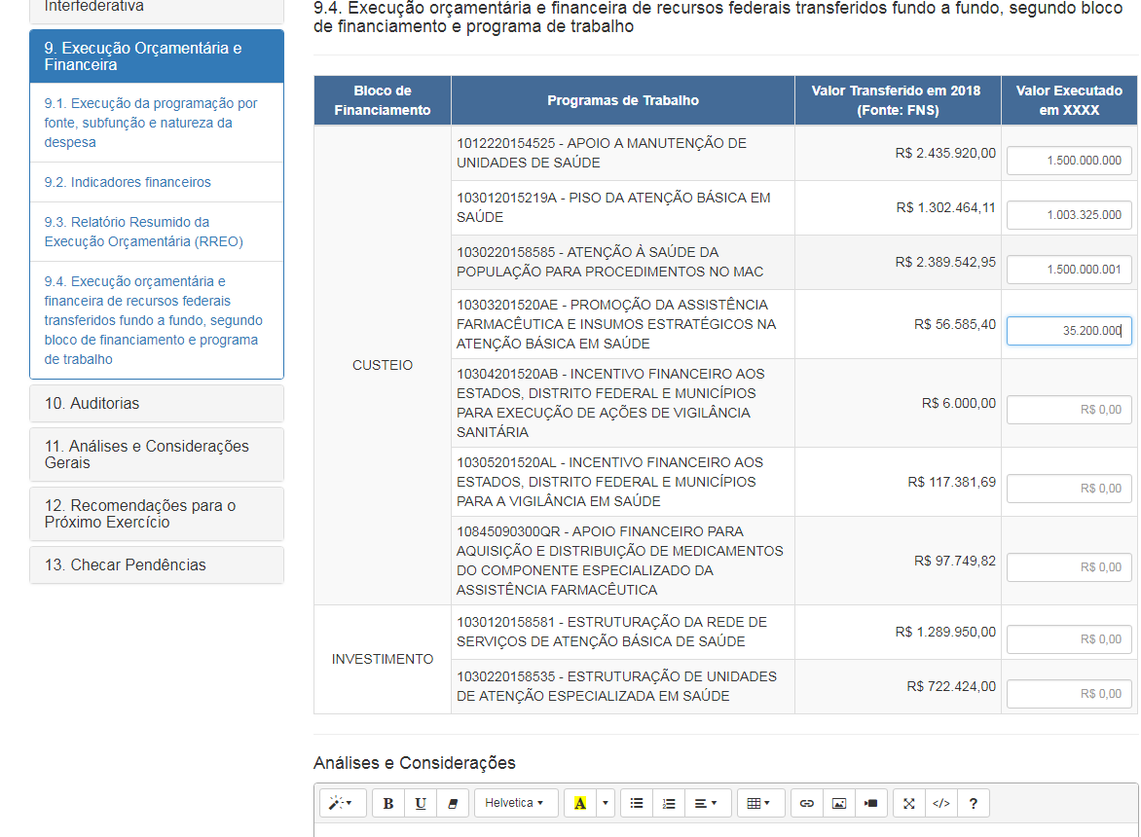

Slide 35
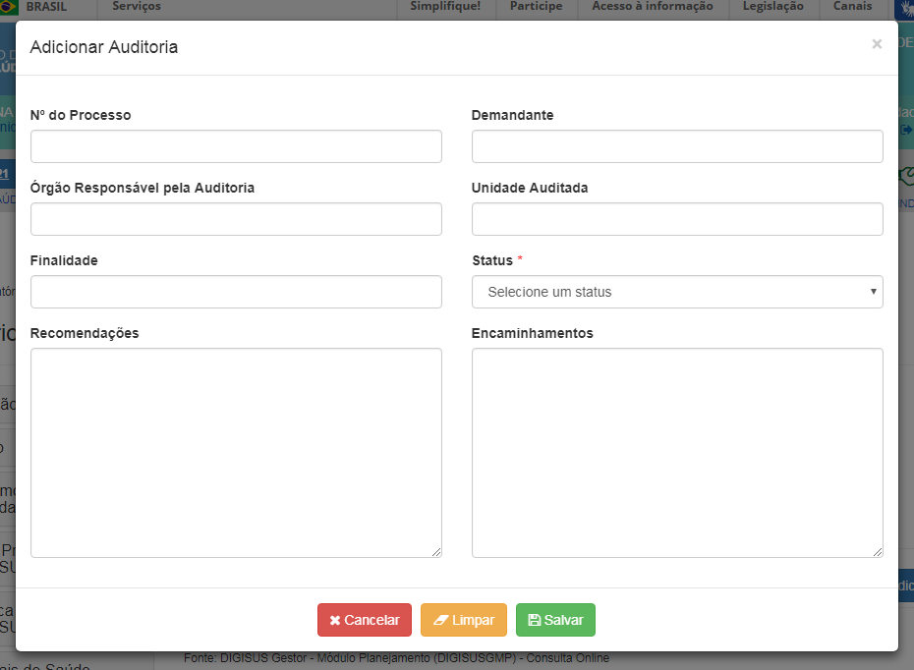

Slide 36
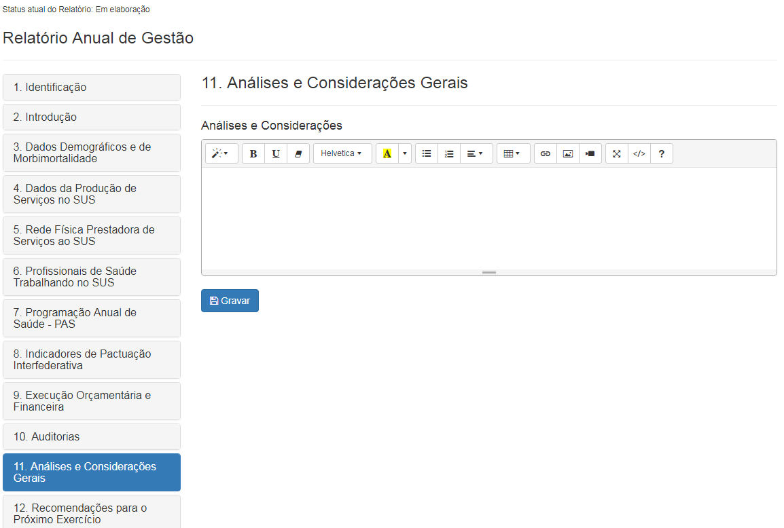

Slide 37
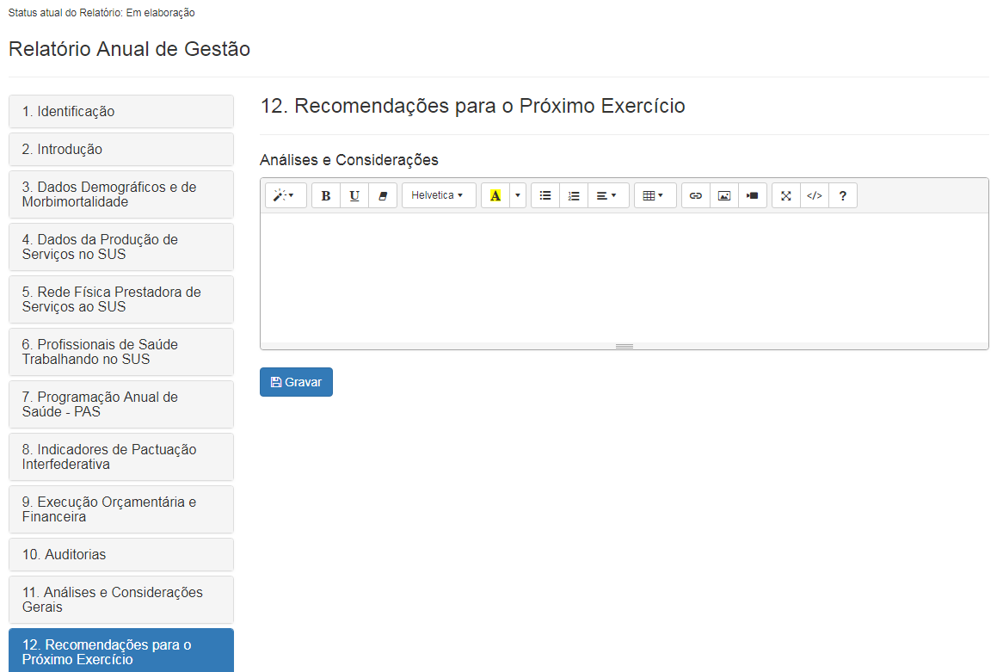

Slide 38
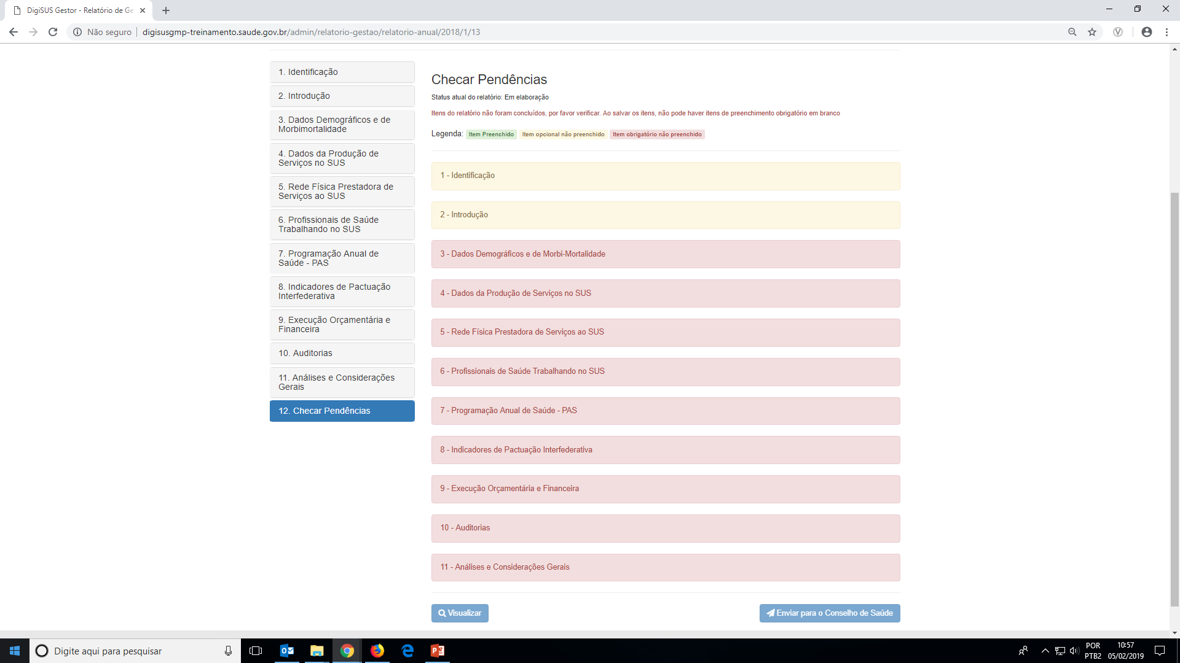

Slide 39
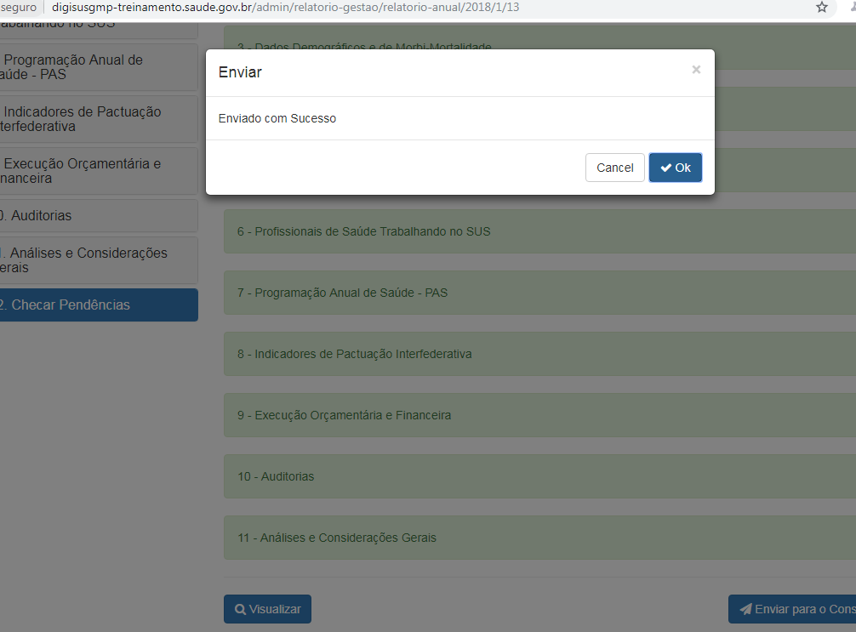

Slide 40
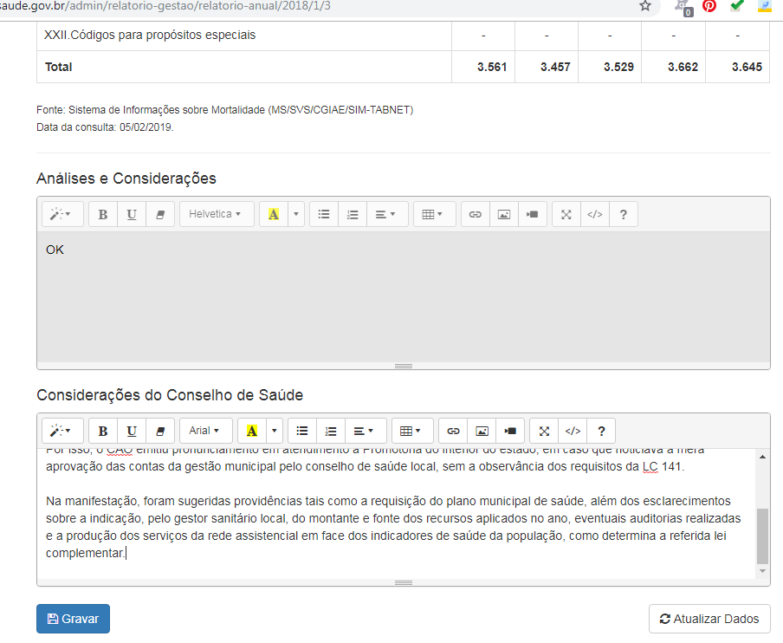

Slide 41
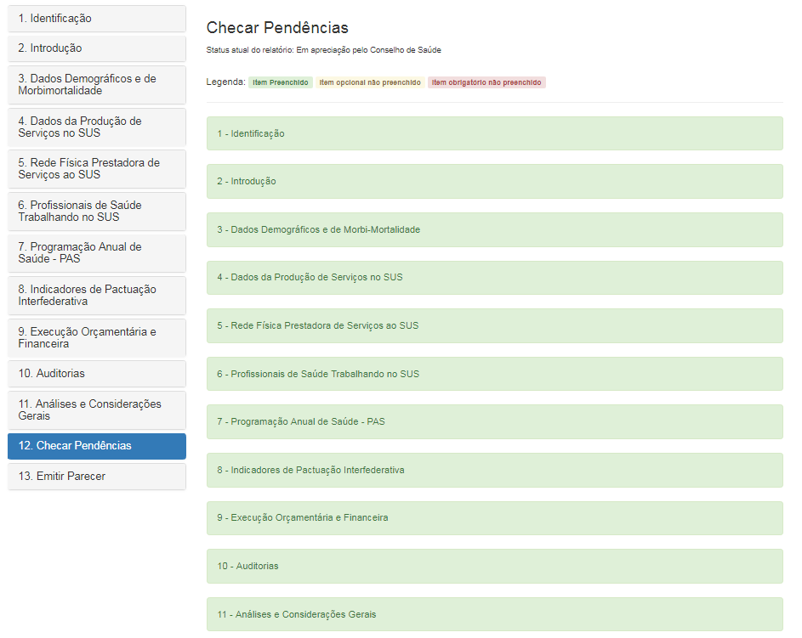

Slide 42
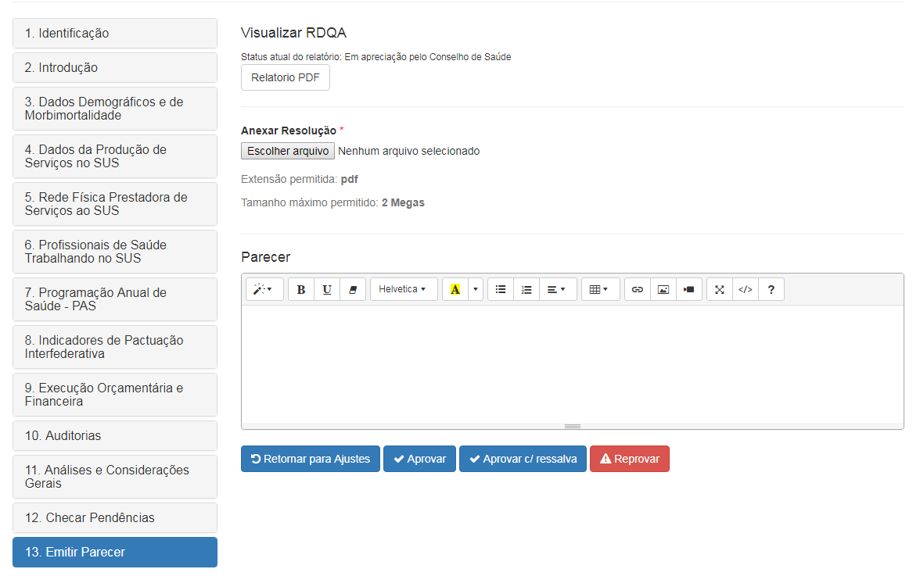

Slide 43
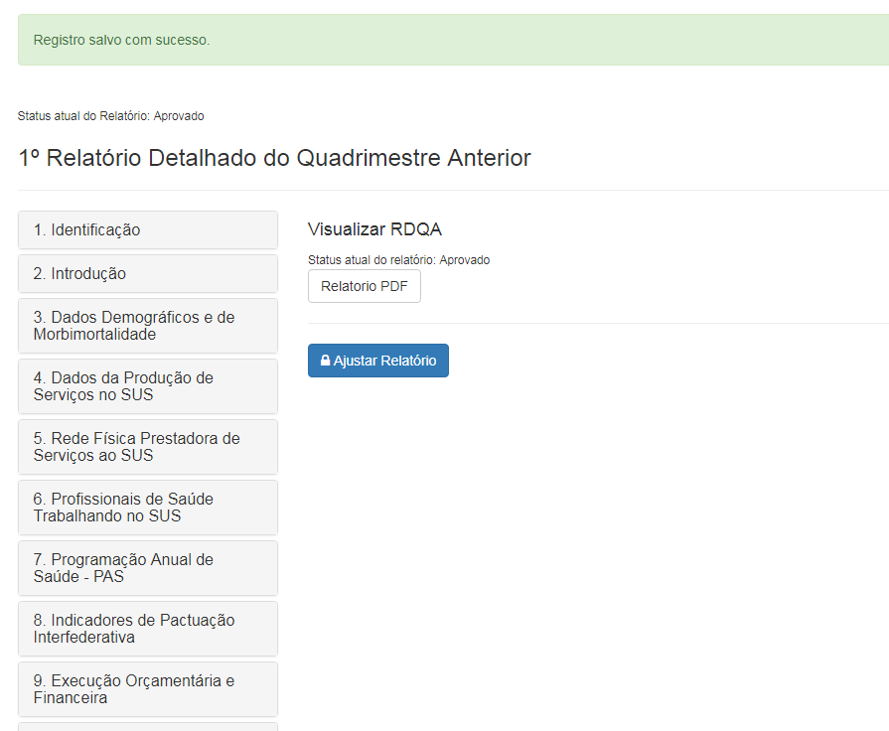

Slide 44
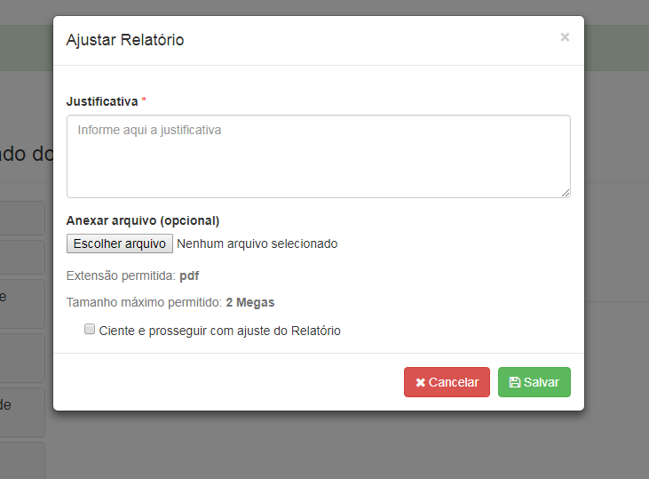

Slide 45
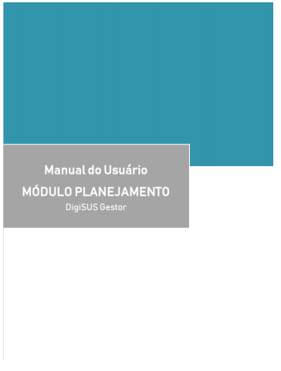
TREINAMENTO COMPLETO DO DGMP – ACESSE AQUI O MANUAL DO USUÁRIO

Slide 46
Contatos:
COGEPLAN/SES/MS
apoiocogeplan@gmail.com
(67) 3318-1772

Slide 47
CGAIG/DAI/SE/MS
cgaig@saude.gov.br
Tel: (61) 3315 3442

